Slide 1
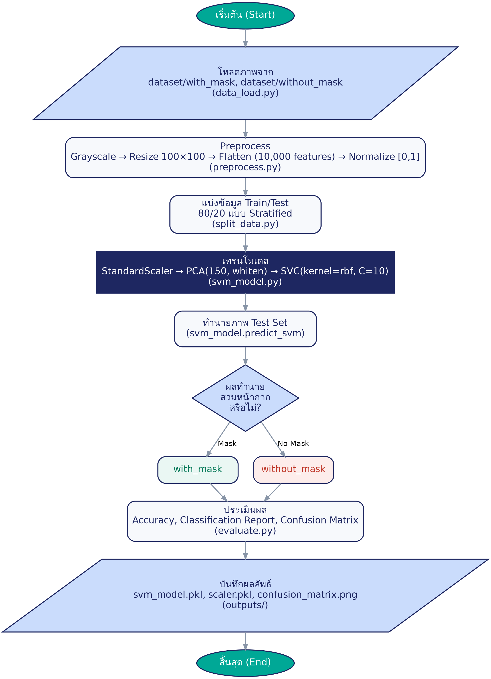
SVM Applied Project
Face Mask Detection (Mask vs No Mask) · 1:1 Lab Exam Presentation
Flowchart: ขั้นตอนการทำงานของระบบ (ผังงาน)
4,092
100×100
80 / 20
รูปภาพ (2,162 + 1,930)
px · Grayscale
Train 3,273 · Test 819
ทำไมต้อง Mask Detection (Why This Application)
Problem
P
จุดตรวจต้องใช้พนักงานเฝ้าดูด้วยสายตาตลอดเวลา ไม่สม่ำเสมอและสิ้นเปลืองแรงงานคน
Goal
G
สร้างระบบจำแนกภาพอัตโนมัติ (mask / no mask) ต่อยอดเป็นระบบเตือน ณ จุดเข้า-ออกได้จริง
Result
R
SVM (RBF Kernel) ทำ Test Accuracy 84.6% (693/819) และตรวจกับภาพถ่ายจริงนอกชุดข้อมูล 4 ภาพ ได้ถูกต้อง 4/4
สถาปัตยกรรมเดียวกับ Cat vs Dog เดิมทุกไฟล์ (data_load → preprocess → split → svm_model → evaluate) เปลี่ยนแค่ dataset — พิสูจน์ว่า pipeline พอร์ตข้ามโดเมนได้จริง
Ketar · ML-CPE (RMUTT)
1 / 2

Slide 2
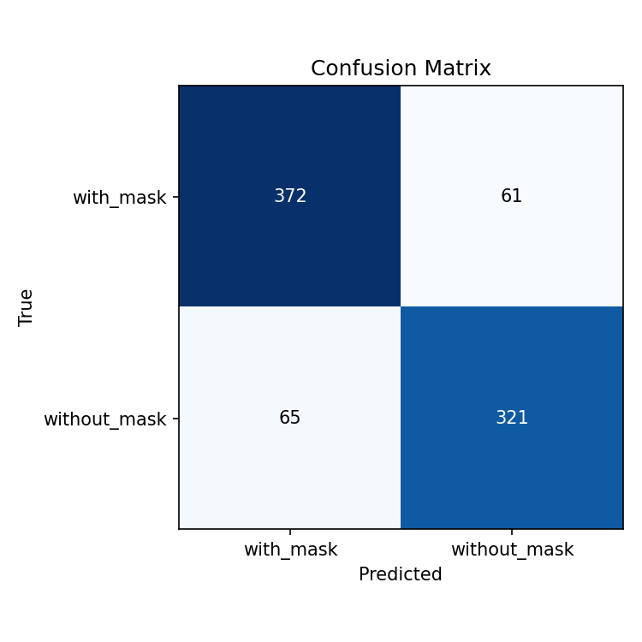
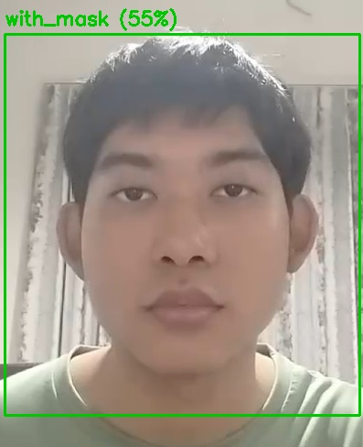
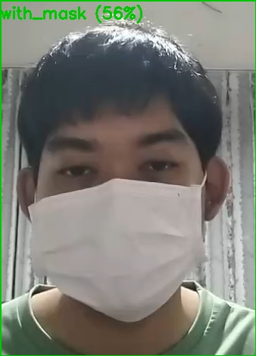
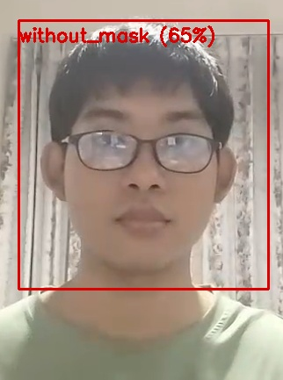
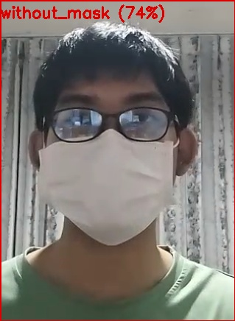
ผลลัพธ์ (Results) & Model Configuration
Model Configuration
with_mask
372 / 433 ถูก (Recall 86%)
Kernel
RBF (Radial Basis Function)
C (Regularization)
10
without_mask
321 / 386 ถูก (Recall 83%)
Gamma
scale
Feature Reduction
10,000 -> 150
F1-score เฉลี่ย
0.85
Probability
Enabled (predict_proba)
Confusion Matrix — Test Set (n=819)
84.6%
Test Accuracy — 693 / 819 correct บนภาพที่โมเดลไม่เคยเห็นมาก่อน (held-out test set)
ทดสอบกับใบหน้าจริงของผู้พัฒนา (Real-World Test)
ทดสอบเพิ่มด้วยภาพเซลฟีจริงของผู้พัฒนาเอง (ไม่ใช่ dataset) ผ่าน predict_image.py
ผล 2/4 ถูก — Haar Cascade หาใบหน้าไม่เจอเลยเมื่อใส่แมส 2/2 ครั้ง สอดคล้องกับ domain-shift limitation
ไม่ใส่แมส
✗ with_mask (55%)
ใส่แมส
✓ with_mask (56%)
ไม่ใส่แมส+แว่น
✓ without_mask (65%)
ใส่แมส+แว่น
✗ without_mask (74%)
จุดแข็ง (Strengths)
ข้อจำกัด (Limitations)
ตีความได้ (Margin / Support Vectors ชัดเจน) เทรนเร็ว ~20 วินาที
Validated กับภาพถ่ายนอกชุดข้อมูล (demo_photos/) — ถูก 4/4 ภาพ
ข้อมูลน้อยเสี่ยง overfit (แก้แล้วด้วยข้อมูลเต็มชุด) · ไม่เรียนรู้ spatial pattern เท่า CNN
Haar Cascade พลาดกับใบหน้าถูกแมสบดบัง · real-time ผ่านกล้อง/มือถือพบ domain shift
Ketar · ML-CPE (RMUTT)
2 / 2

